Slide 1

MOSCU
PICTURES

Slide 2
Miembros del equipo de trabajo
Javier LOSEBA
J. Alberto MOUKO
FRONT-END
PRODUCT OWNER
J. Carlos LOCOJA
Rodrigo BOICHEKÚ
BACK-END
DATA BASE Y DOCUMENTACIÓN

Slide 3
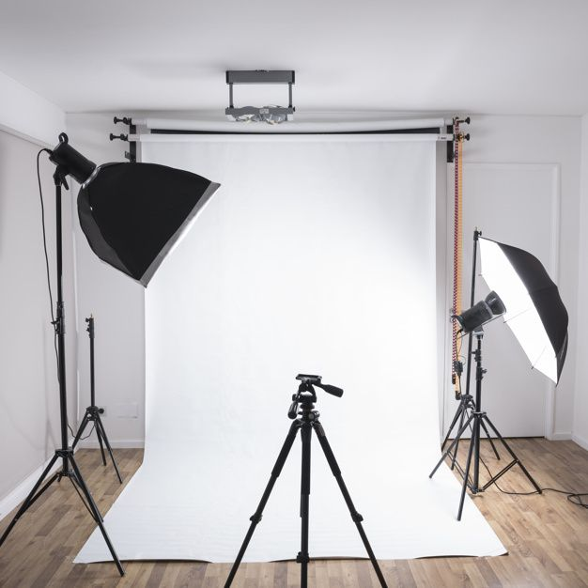



Índice de Contenidos
CONCEPTUALIZACIÓN
FASE DE IMPLEMENTACIÓN
ECONOMÍA
Definición, objetivos, dificultades y ventajas de gestión de un estudio fotográfico
Script 1, Script 2, Script 3
---

Slide 4
INTRODUCCIÓN
En la era digital actual, tener una presencia en línea es crucial para cualquier negocio, y los estudios de fotos no son una excepción. Nuestra aplicación web, a lo largo de la presentación y su desarrollo les mostrará por las fases que hemos pasado y, porque es y resultará un medio que ofrezca numerosos beneficios para los negociantes de nuestro sector.

Slide 5

CONCEPTUALIZACIÓN

Slide 6
DEFINICIÓN
Con este proyecto, queremos ayudar a los propietarios de los estudios fotográficos a exponer su catálogo de productos, para tener más clientes o para fidelizar a los clientes que ya tienen. También queremos ayudar a los clientes a pedir citas en línea, sin necesidad de trasladarse al estudio físico.

Slide 7

OBJETIVOS
1.
2.
3.
4.
5.
Atraer nuevos clientes
Mostrar nuestro portafolio
Queremos que nuestros clientes puedan pedir sesiones de fotos en línea, que puedan visualizar nuestros mejores trabajos y fidelizarles
Vender nuestras fotos en línea
La página va dirigida a todo el público interesado en la fotografía

Slide 8
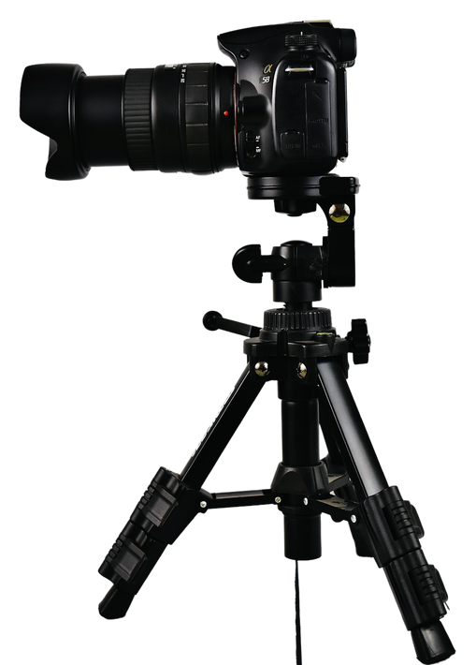
DIFICULTADES
1.
2.
3.
4.
5.
Rendimiento y Escalabilidad
Seguridad y Protección de Datos
Accesibilidad
Variedad en la calidad del trabajo
Competencia con otras plataformas y Modelo de negocio viable

Slide 9
VENTAJAS DE UN DE UN SISTEMA DE GESTIÓN DE UN ESTUDIO FOTOGRÁFICO

Slide 10

Organización y eficiencia mejoradas:
Gestión de reservas y citas
Seguimiento de proyectos y clientes
Análisis e informes

Slide 11

Mejor experiencia para el cliente:
Reservas online
Galerías en línea
Pruebas y pedidos en línea
Comunicación fluida

Slide 12

Mayor visibilidad y promoción:
Presencia web profesional
SEO y marketing online
Integración con redes sociales
Análisis de marketing

Slide 13

FASES DE IMPLEMENTACIÓN

Slide 14
SCRIP 1
Conceptualización y Diagramas UML

Slide 15

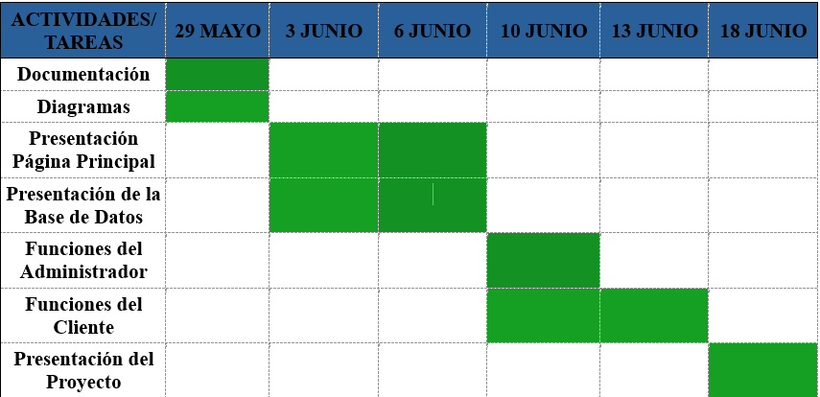
DIAGRAMA DE GANTT

Slide 16

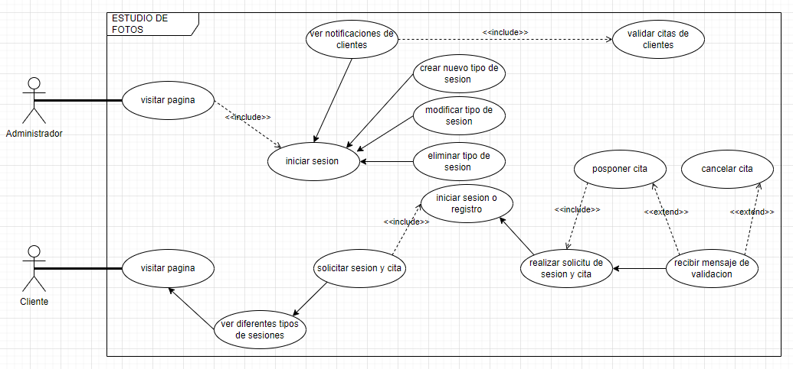
DIAGRAMA DE CASO DE USO

Slide 17

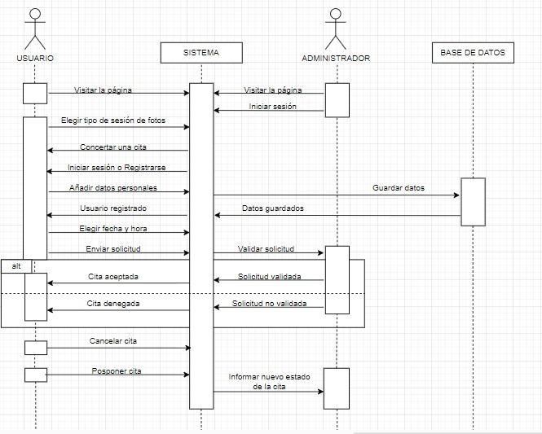
DIAGRAMA DE SECUENCIA

Slide 18

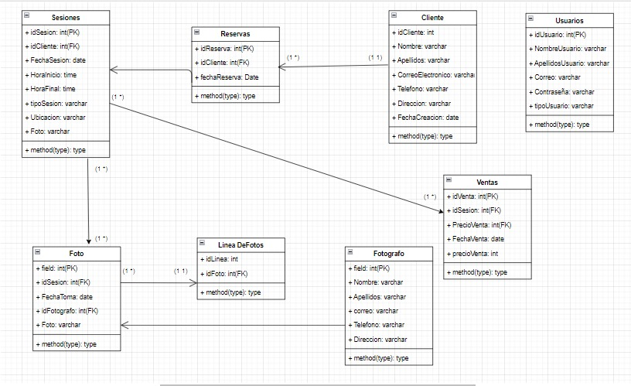
DIAGRAMA DE CLASES

Slide 19

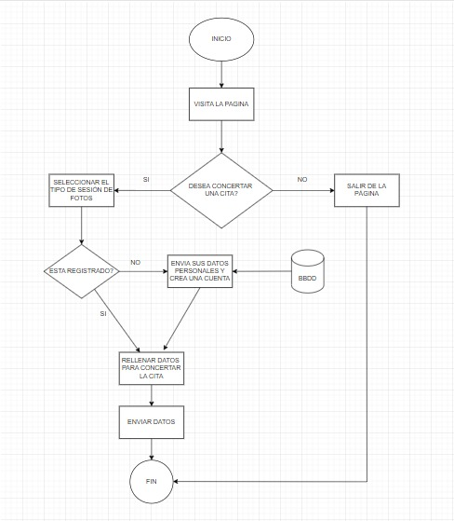
DIAGRAMA DE FLUJO

Slide 20

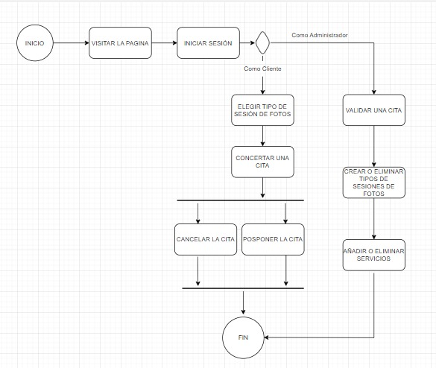
DIAGRAMA DE ESTADO

Slide 21
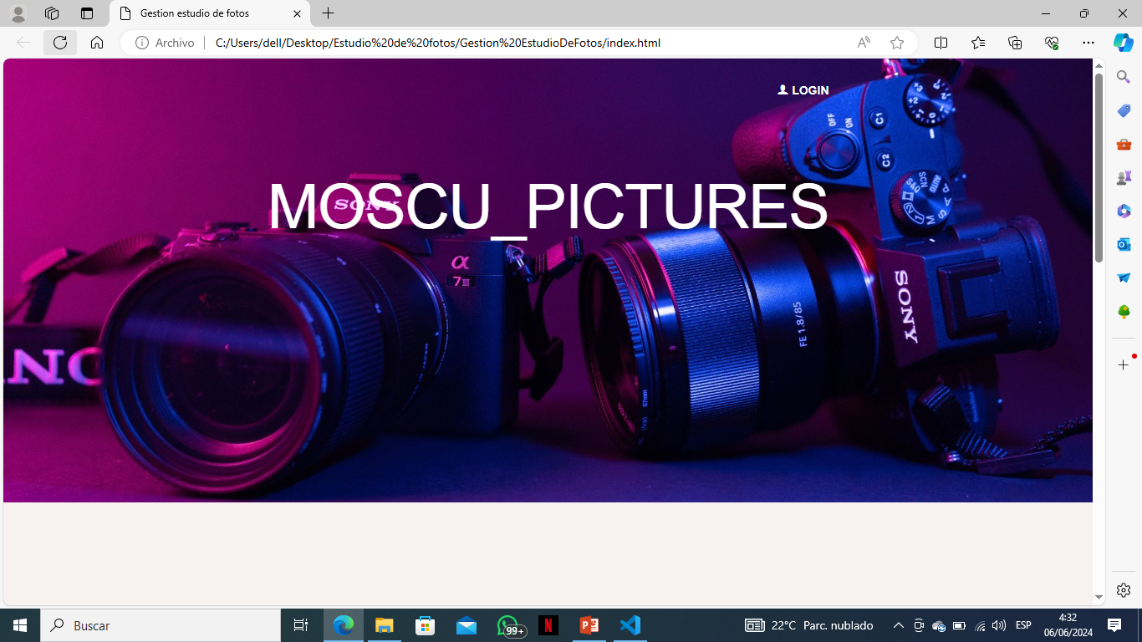

Slide 22
INFORME DE ESTADO DE AVANCE
Nombre del grupo: MOSCULANDIA.
Fecha: 06/06/2024
Nº | TAREAS REALIZADAS | TAREAS NO REALIZADAS | RAZÓN | PROPUESTA
1 | DOCUMENTACIÓN | Actualización de la DOCUMENTACIÓN
2 | PRESENTACIÓN (PPT) | Actualización de la PRESENTACIÓN (PPT)
3 | BASE DE DATOS | Index del Administrador
4 | DIAGRAMAS | Inicio de sesión o registro de usuarios

Slide 23
SCRIP 2
Inicio de sesión e index del administrador

Slide 24
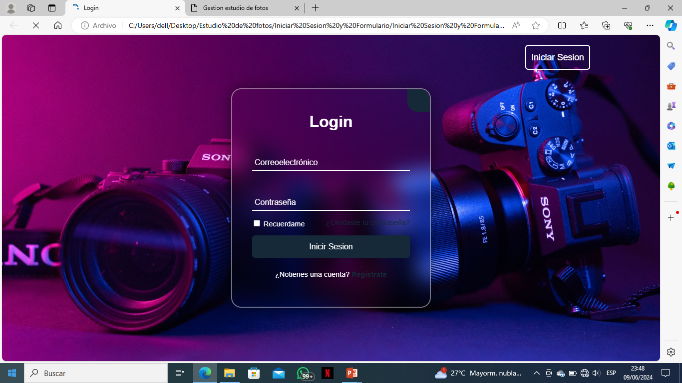

Slide 25
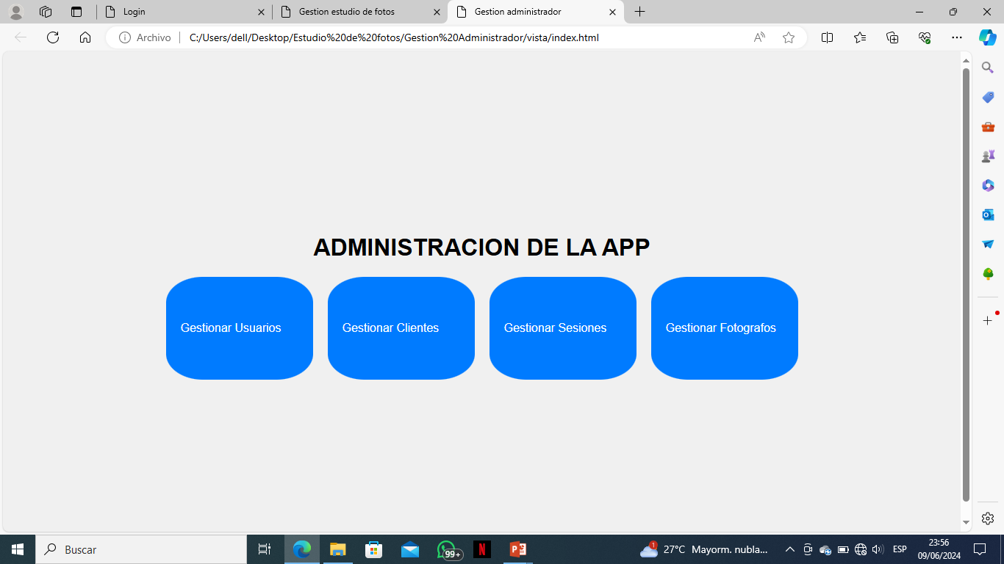

Slide 26
INFORME DE ESTADO DE AVANCE
Nombre del grupo: MOSCULANDIA.
Fecha: 10/06/2024
Nº | TAREAS REALIZADAS | TAREAS NO REALIZADAS | RAZÓN | PROPUESTA
1 | Actualización de la DOCUMENTACIÓN | Actualización de la DOCUMENTACIÓN
2 | Actualización de la PRESENTACIÓN (PPT) | Actualización de la PRESENTACIÓN (PPT)
3 | Index del Administrador | Funcionalidades del Administraador
4 | Inicio de sesión o registro de usuarios

Slide 27
SCRIPT 3
Funcionalidades de las gestiones del administrador

Slide 28
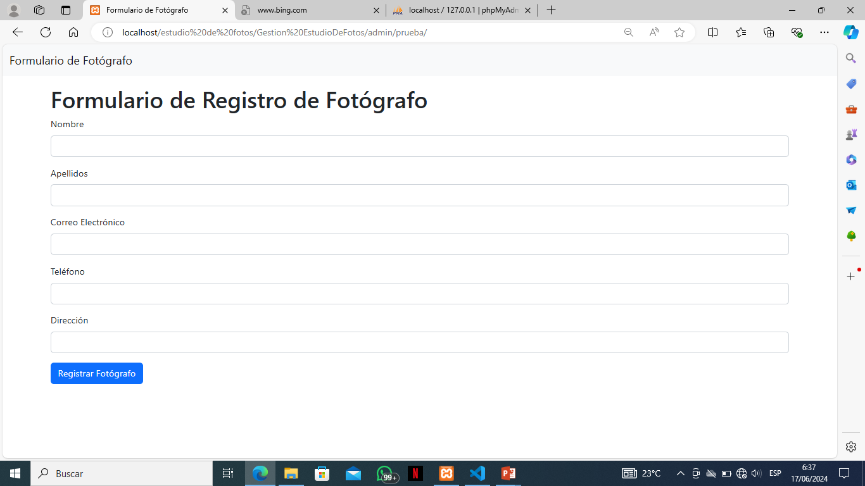

Slide 29
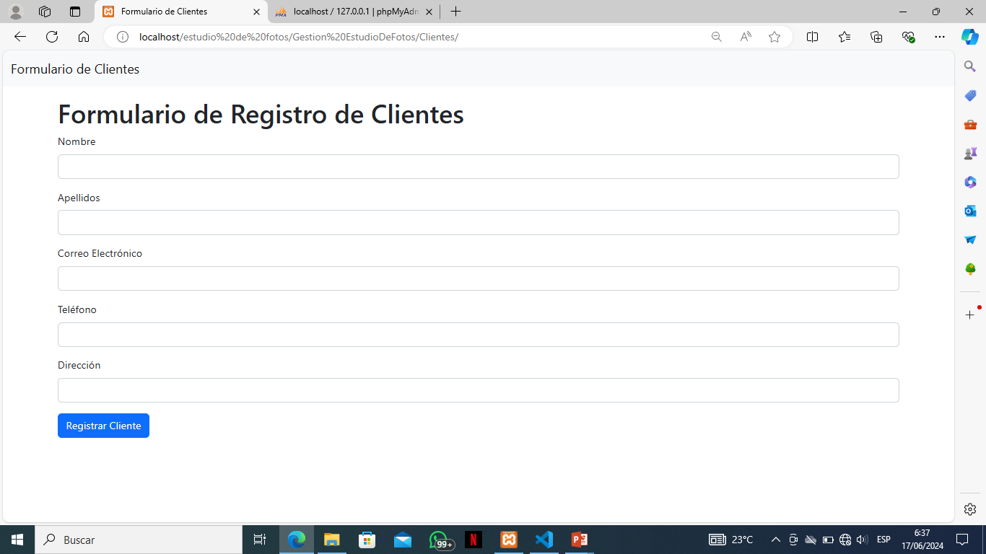

Slide 32
INFORME DE ESTADO DE AVANCE
Nombre del grupo: MOSCULANDIA.
Fecha: 17/06/2024
Nº | TAREAS REALIZADAS | TAREAS NO REALIZADAS | RAZÓN | PROPUESTA
1 | Actualización de la DOCUMENTACIÓN
2 | Actualización de la PRESENTACIÓN (PPT)
3 | Gestión de Clientes
4 | Gestión de Fotógrafos
5 | Gestión de Usuarios
6 | Gestión de Sesiones

Slide 33

ECONOMÍA

Slide 34

CONCLUSIÓN
Una aplicación web es una herramienta esencial para cualquier estudio de fotos que quiera tener éxito en el mundo digital actual. Nosotros venimos a ayudarles a aumentar su visibilidad, credibilidad, alcance y ventas.

Slide 35
No hacemos fotos, inmortalizamos momentos, creamos recuerdos eternos
— GRACIAS POR LA ATENCIÓN PRESTADA

Slide 36
PRESUPUESTO
CONCEPTO | IMPORTE
Nombre de dominio | 10.000 XFA
Alojamiento web | 70.000 XFA
Secretaria | 200.000 XFA
Marketing | 200.000 XFA
Equipos | 1.000.000 XFA
Imprevistos | 500.000 XFA
TOTAL | 1. 980. 000 XFA

